Slide 1

8. foglalkozás
A fény

Slide 2
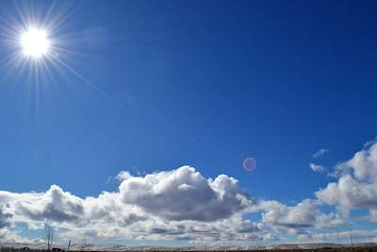
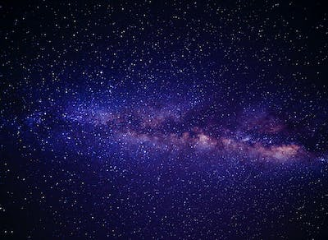
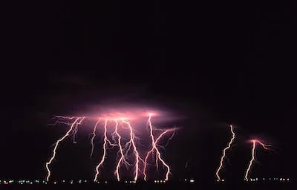
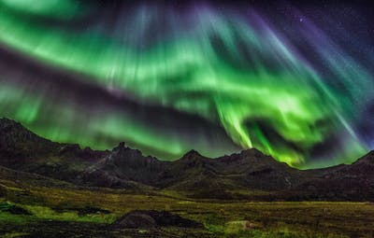
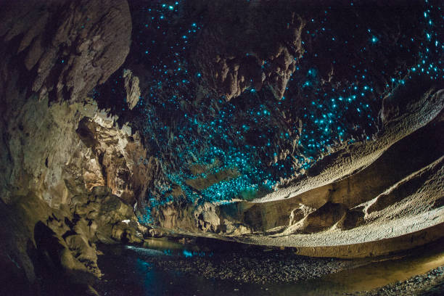
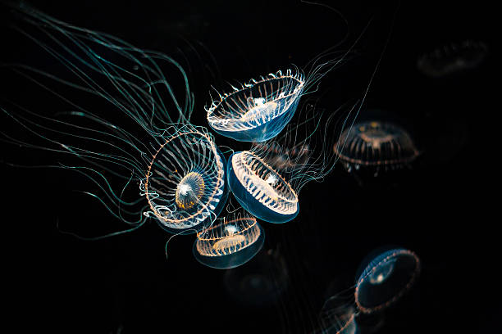
Természetes fényforrások

Slide 3
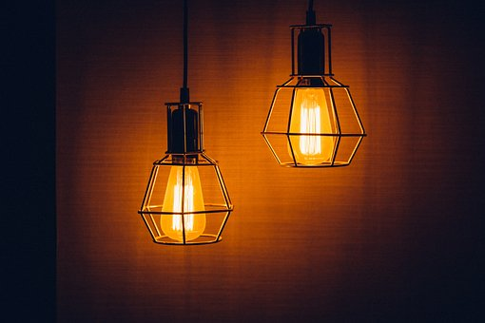
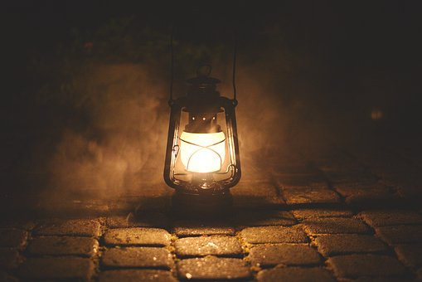
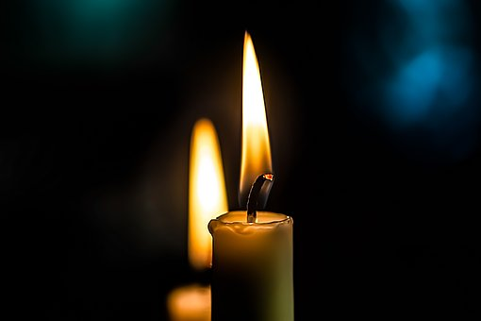
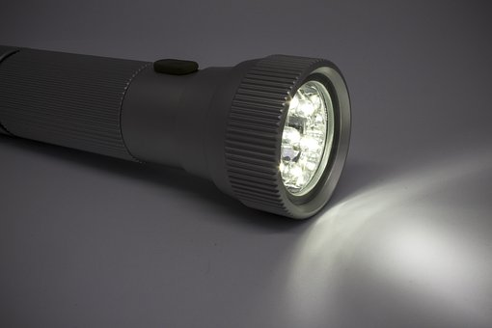
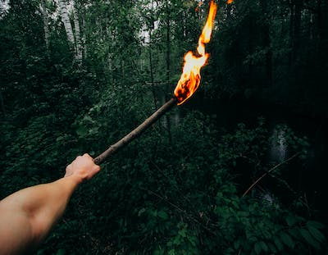
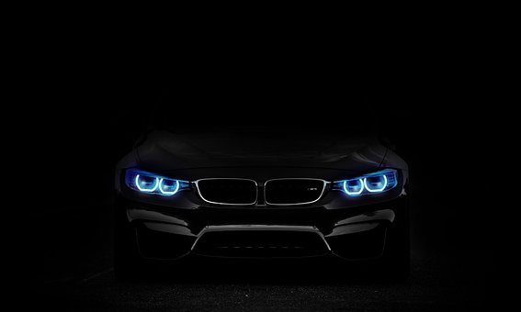
Mesterséges fényforrások

Slide 4
Igaz- hamis
1. Vannak tárgyak, amelyek világítanak, fényt bocsátanak ki, ezek a fényforrások.
2. A tűz természetben mesterséges fényforrás.
3. A fény sosem képes felmelegíteni a tárgyakat, a bőrünket.
4. A fény nem kerüli meg a tárgyakat.
5. A nap fénye nyáron Árasztja a legmelegebb.
6. Az átlátszó dolgokon sem képes a fény áthatolni.
7. A szentjánosbogár (az izzóféreg) képes világítani a sötétben.
I
H
H
I
I
H
I

Slide 5
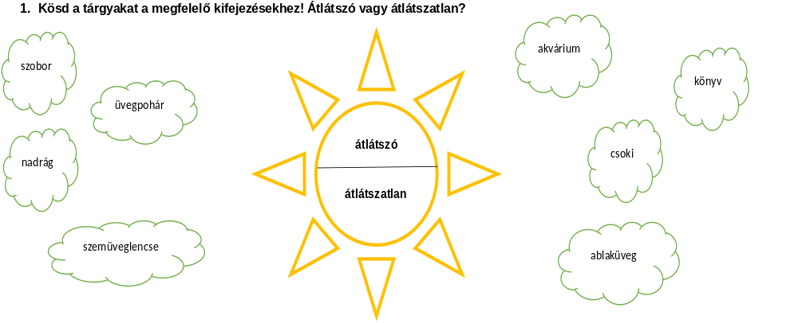
Átlátszó vagy átlátszatlan
Átlátszó vagy átlátszatlan? Kösd a tárgyak nevét a megfelelő kifejezéshez!

Slide 6
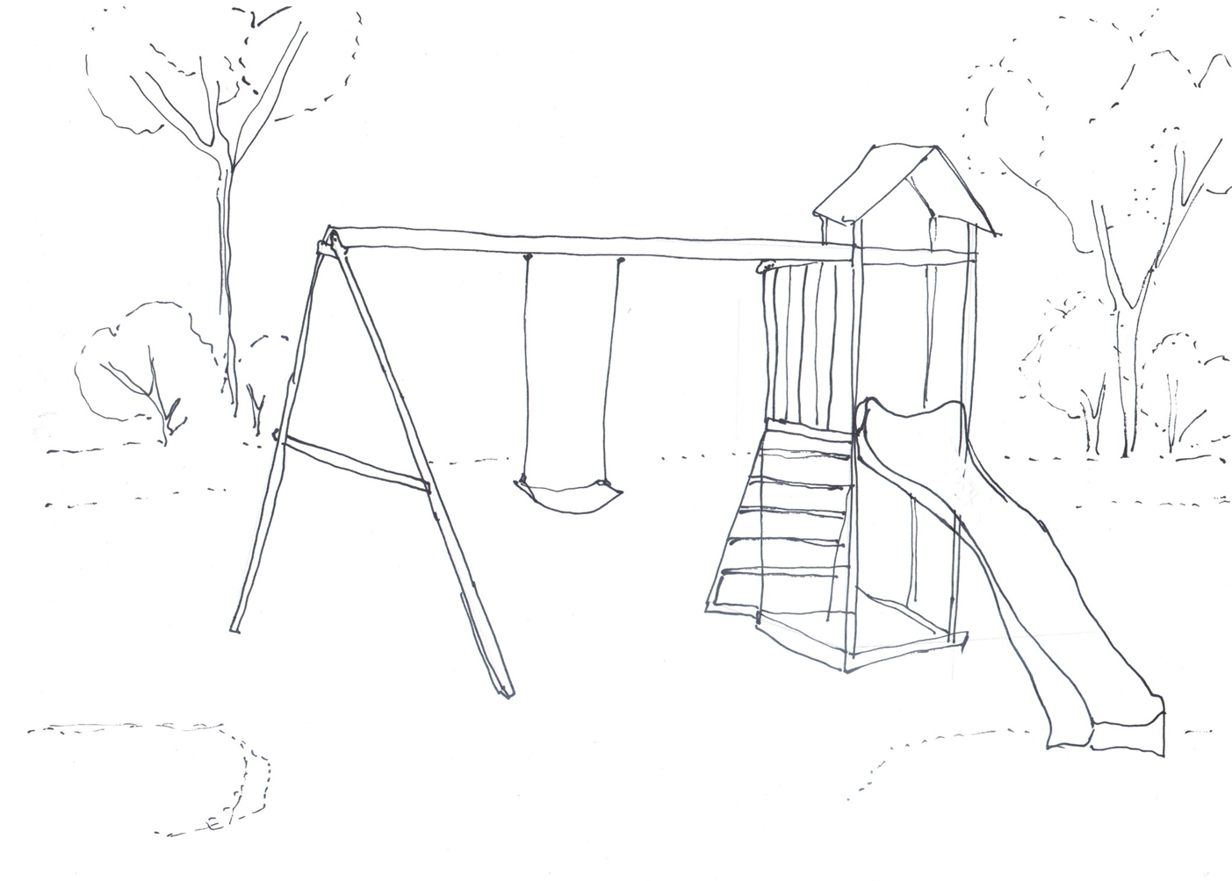
5. Népesítsétek be a játszóteret fényforrásokkal, és töltsétek meg élettel!

